Slide 1
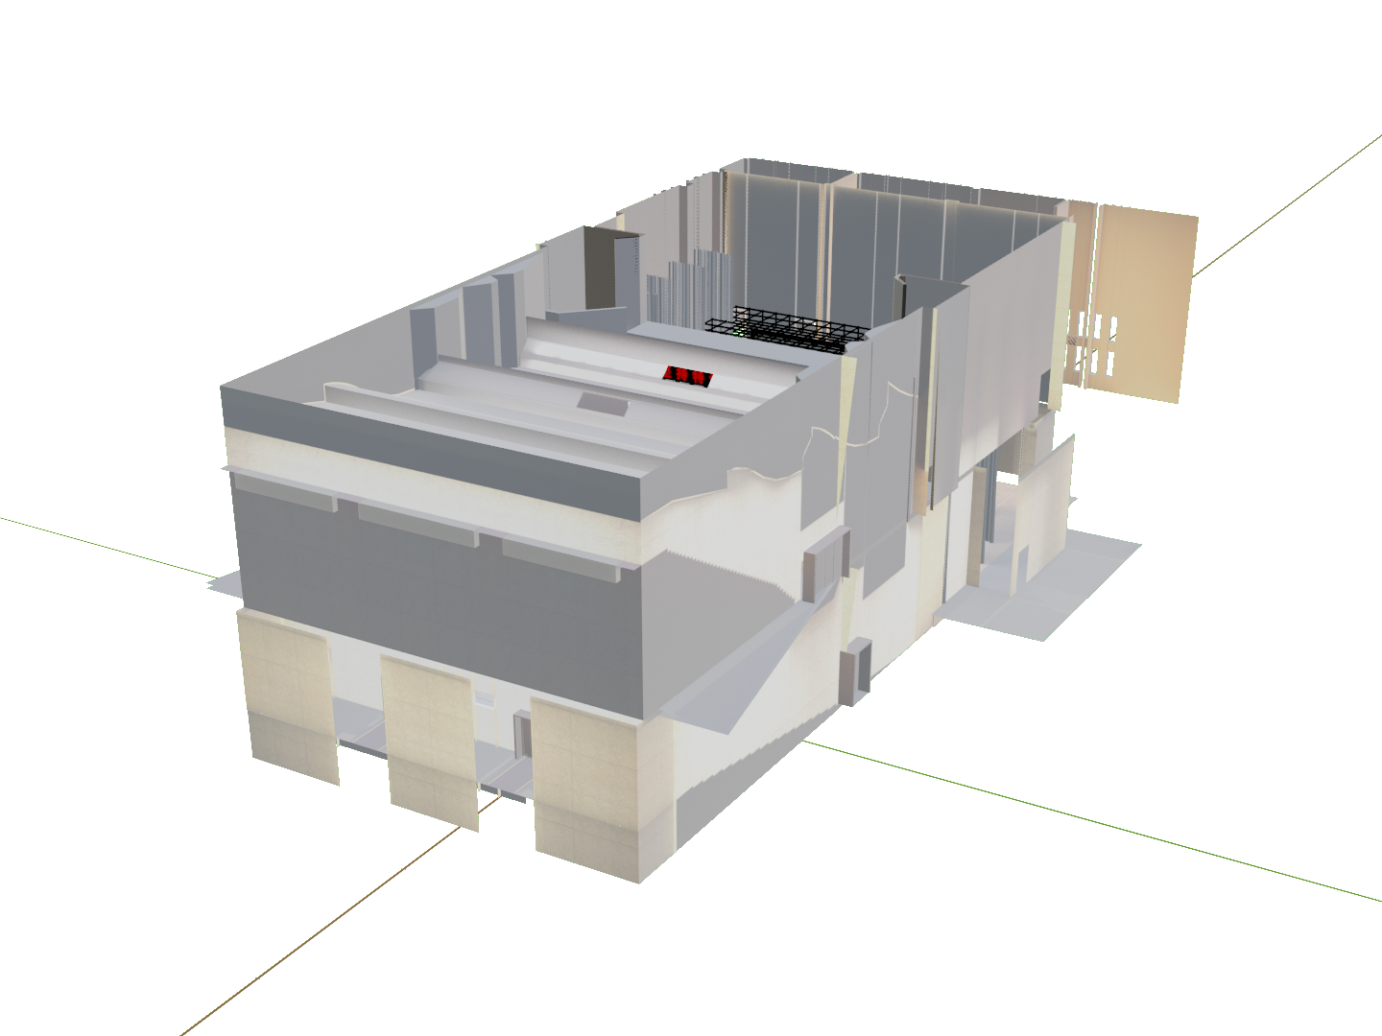
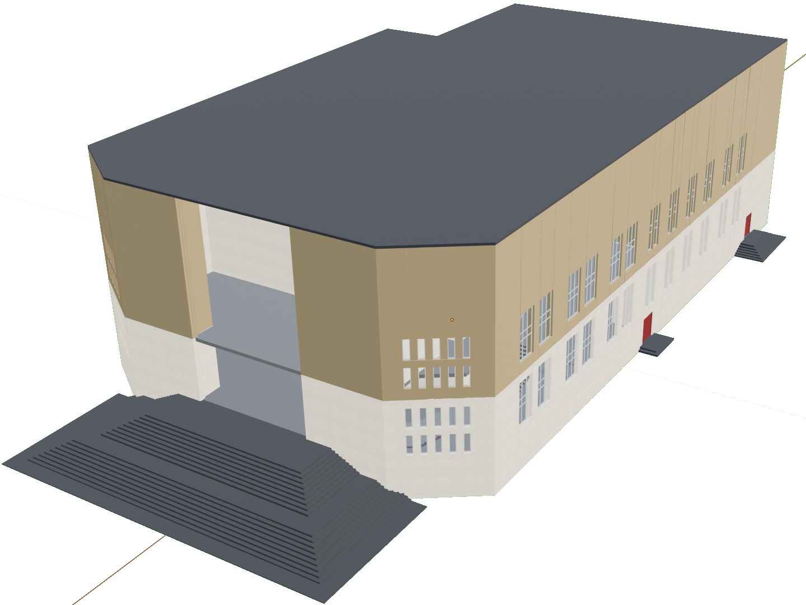
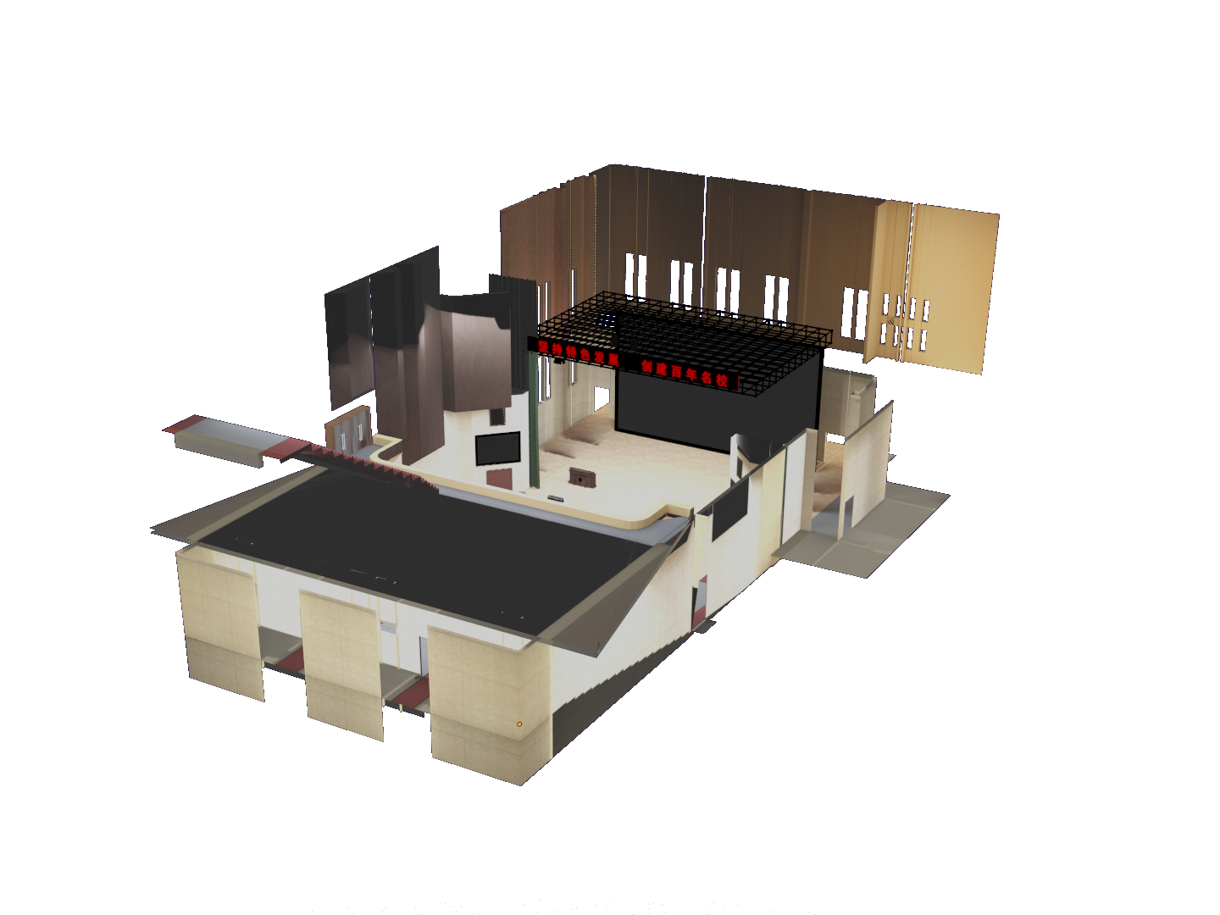
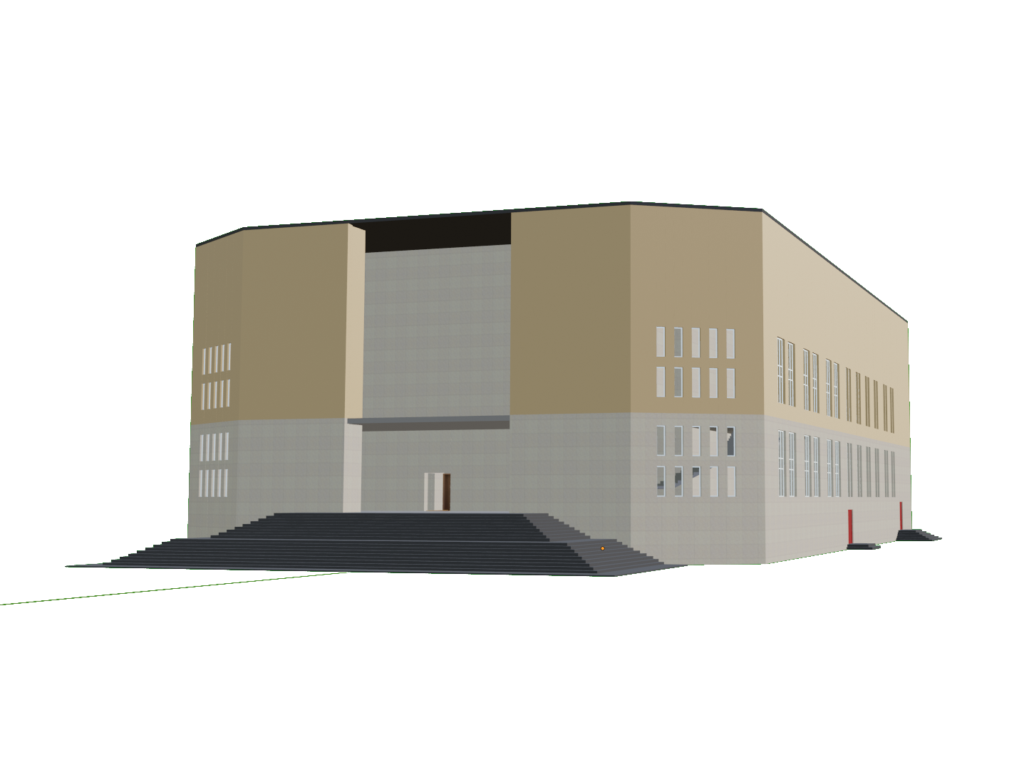

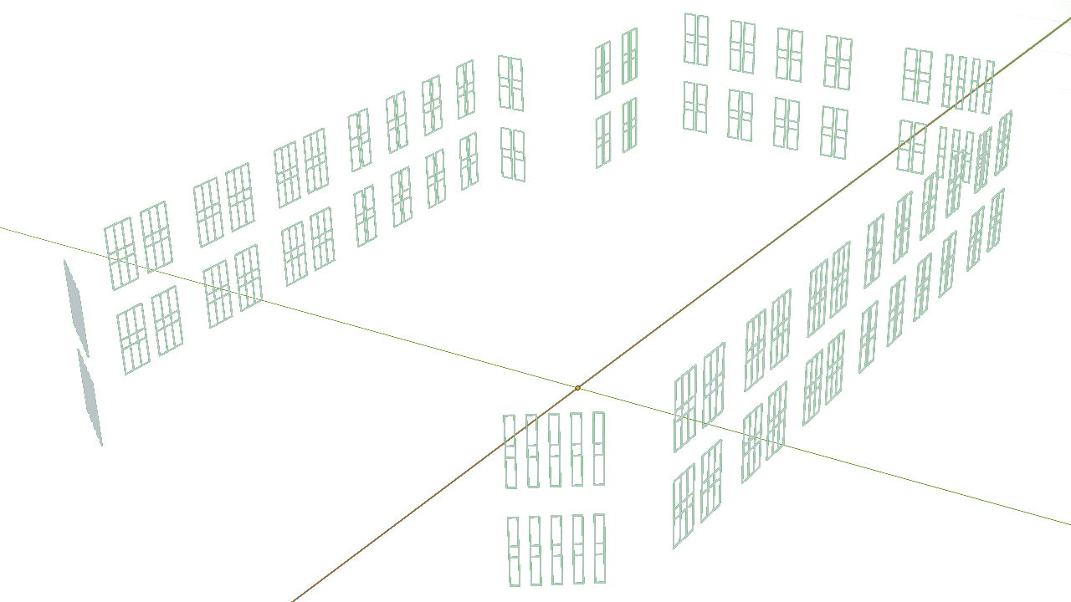
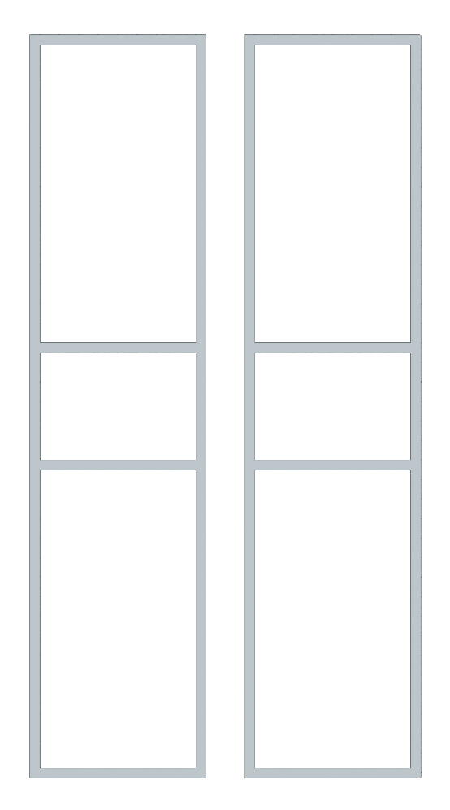
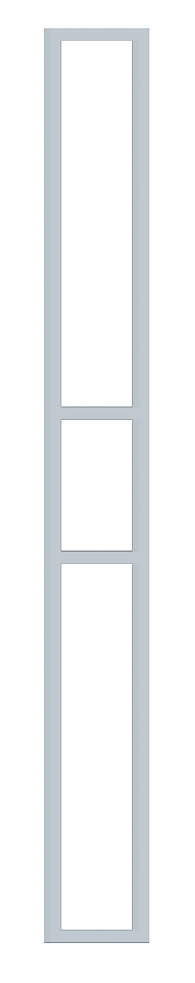
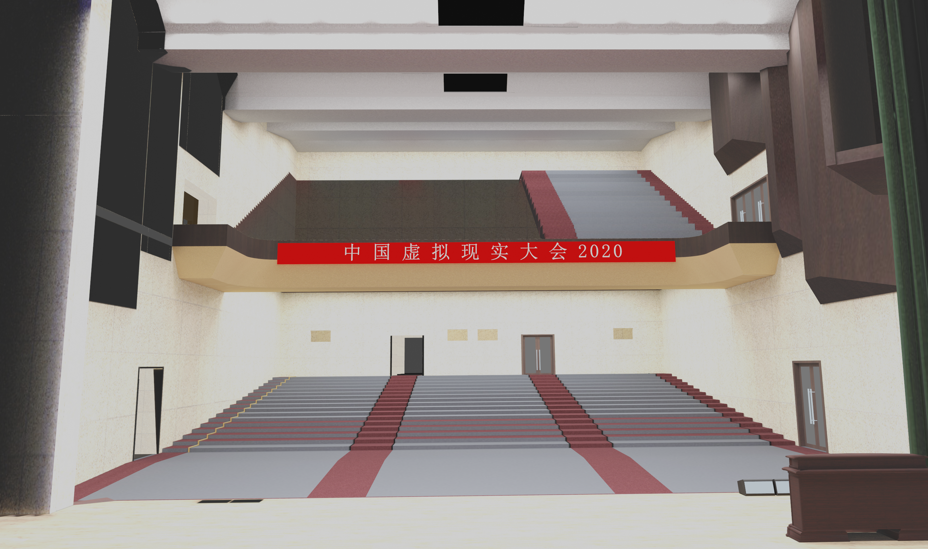
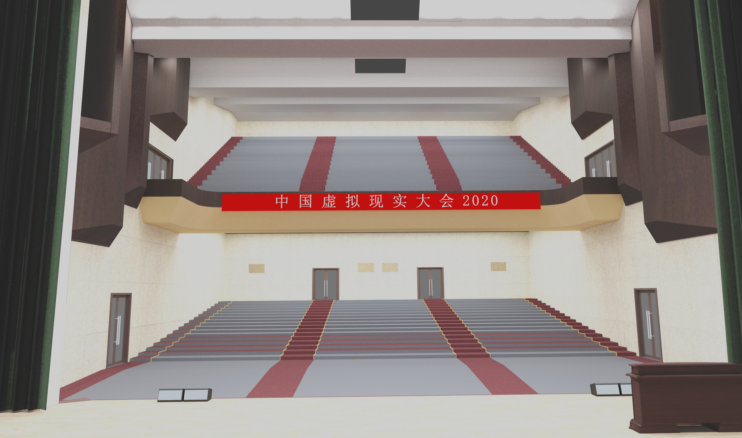
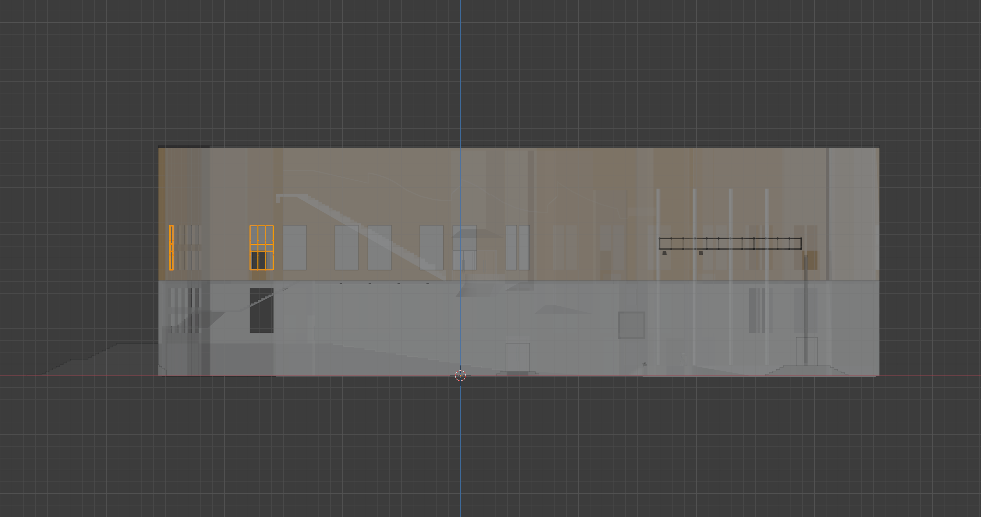
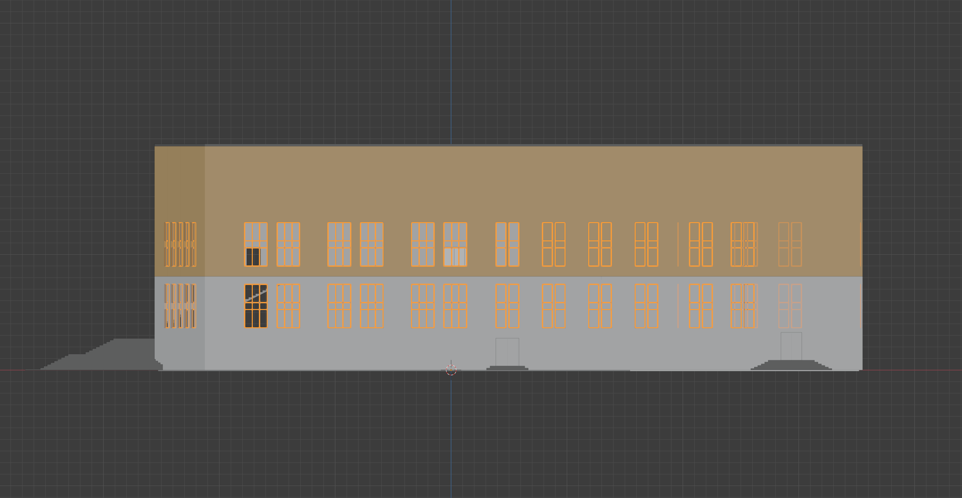
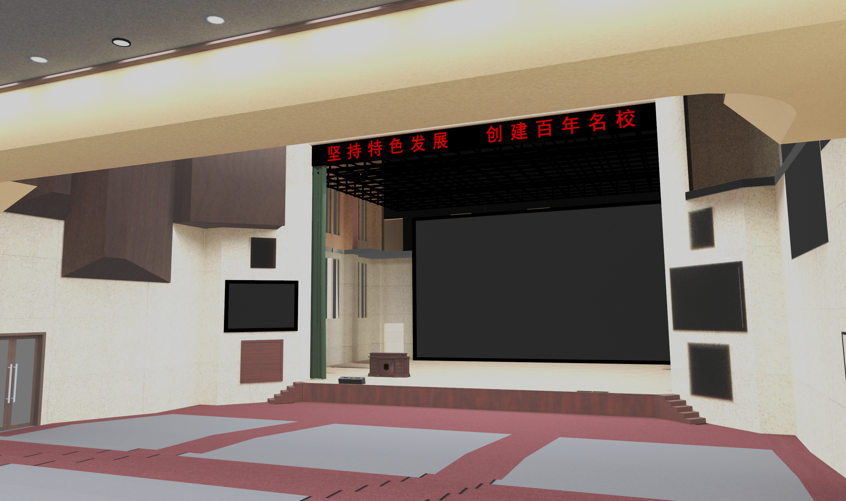
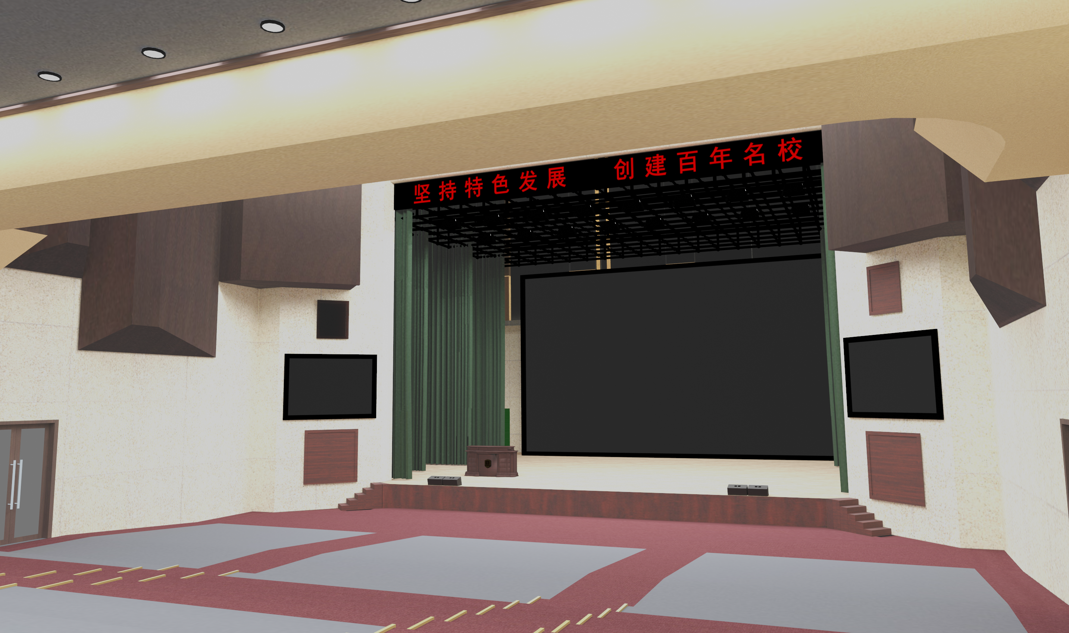
原始模型参数
三角面片数：345302
模型部件数：402
材质数据量：59MB
轻量化处理
外壳处理
内部处理
查重去冗+材质优化
查重去冗+光照烘焙
轻量化模型参数
三角面片数：51338
模型部件数：45
材质数据量：18.9MB
处理完毕

Slide 2
Lightweight Preprocess of 3D Conference Scenes
Networking Progressive Transmission
LightWeitght Web3D Rendering
外壳提取
将模型分解后传输
模型资源的分级复用
模型去重
按优先级传输资源
人群间差异的参数化
光照烘焙
结合了LOD的PM
在实例化渲染基础上实现多样性
骨骼动画数据的预处理
处理完毕
轻量化处理

Slide 3
Lightweight Preprocess of 3D Conference Scenes
Networking Progressive Transmission
LightWeitght Web3D Rendering
外壳提取
骨骼动画数据的预处理
将模型分解后传输
结合了LOD的PM
通过实例化渲染复原重复部件
模型资源的分级复用
模型去重
按优先级传输资源
人群间差异的参数化
光照烘焙
烘焙贴图的分级传输
使用shader实现多样性

Slide 4
Lightweight Preprocess of 3D Conference Scenes
静态资源
外壳提取
模型去重
光照烘焙
动态资源
骨骼动画数据的预处理
Networking Progressive Transmission
静态资源
将模型分解后传输
确定资源传输优先级
烘焙贴图的分级传输
动态资源
结合了LOD的PM
LightWeitght Web3D Rendering
静态资源
通过实例化渲染复原重复部件
动态资源
模型资源的分级复用
人群间差异的参数化
使用shader实现多样性

